Slide 1





[실증적 SW 개발 프로젝트]
뉴스 등 방송 콘텐츠
실시간 자막 변환 기술 개발[6주차]
AICC
팀장: 박성준(2144055) | 팀원_1: 김기흥(2143678) | 팀원_2: 하은지(2143864)

Slide 2


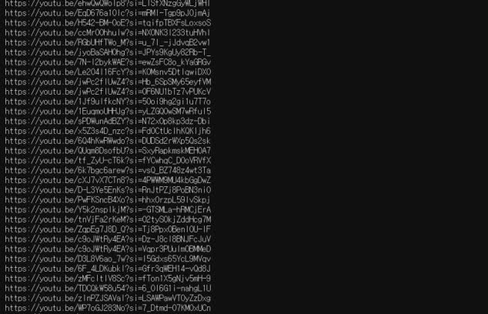
뉴스 등 방송 콘텐츠
실시간 자막 변환 기술 개발
Data Collection Process
데이터 복호화
AICC
① Youtube 미국 방송사 채널 뉴스 영상 링크 수집
01

Slide 3
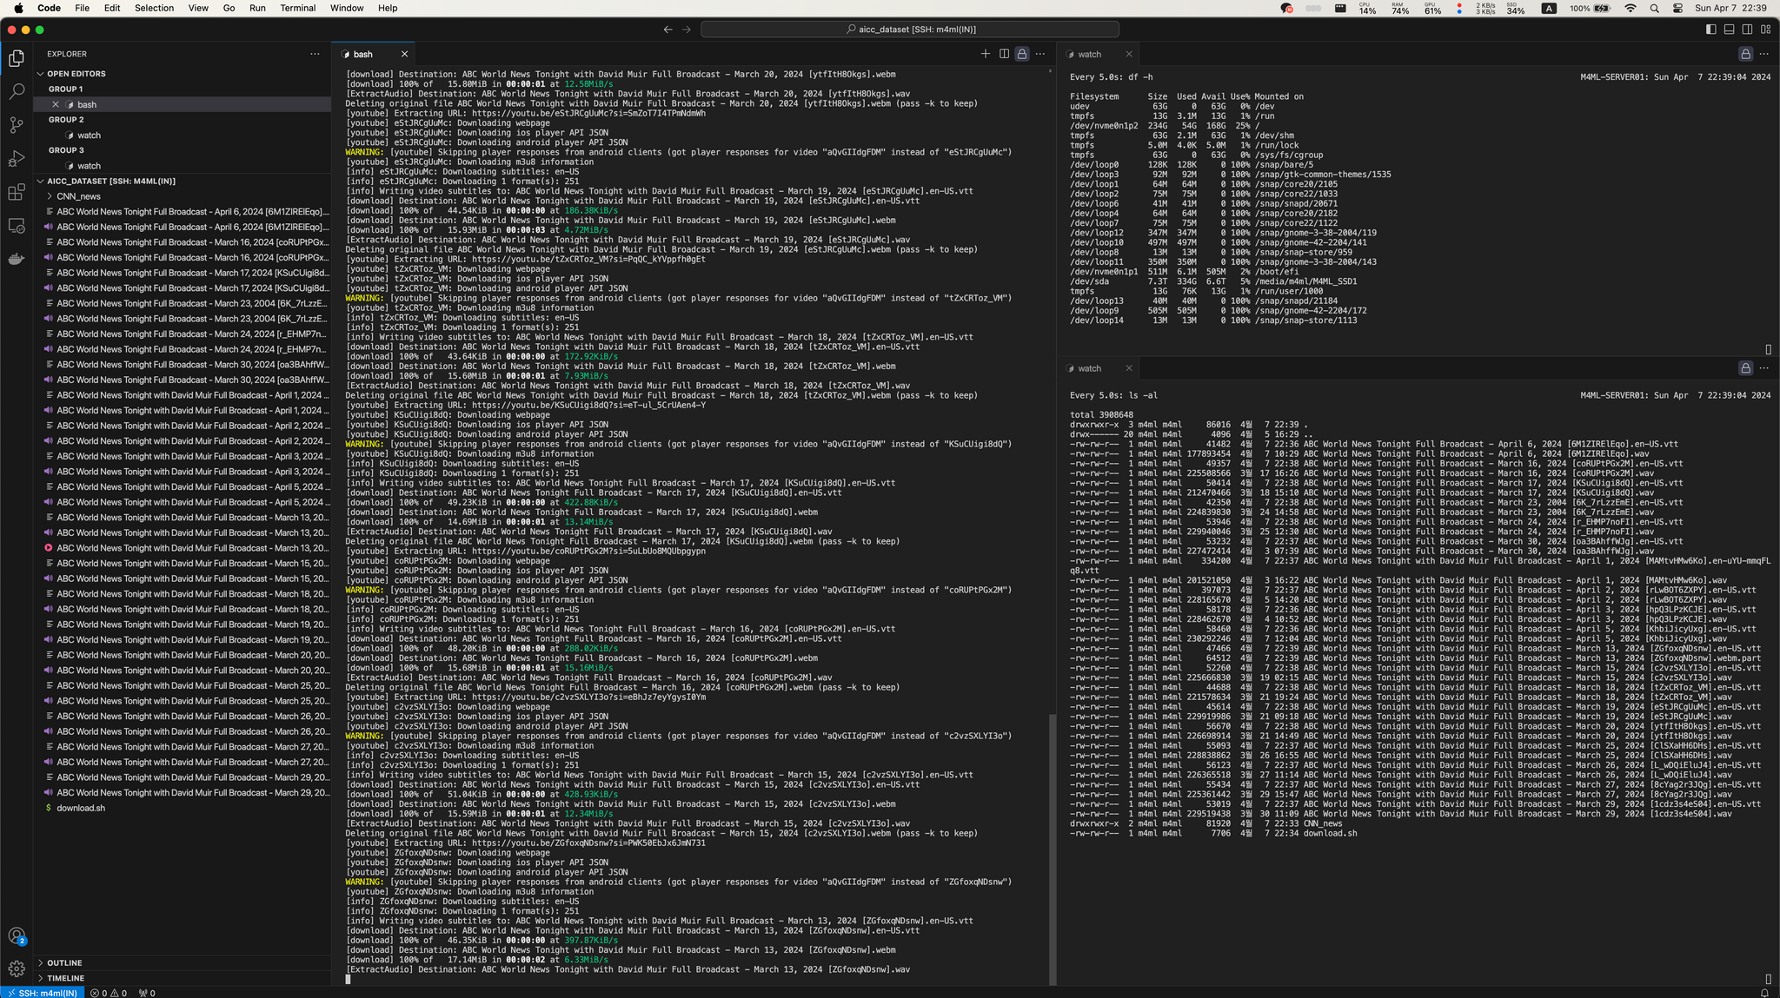
뉴스 등 방송 콘텐츠
실시간 자막 변환 기술 개발
Data Collection Process
데이터 복호화
AICC
② 수집된 링크를 OSS Library / Shell Script를 사용하여 비디오(mp4)와 자막(vtt) 다운로드
02

Slide 4
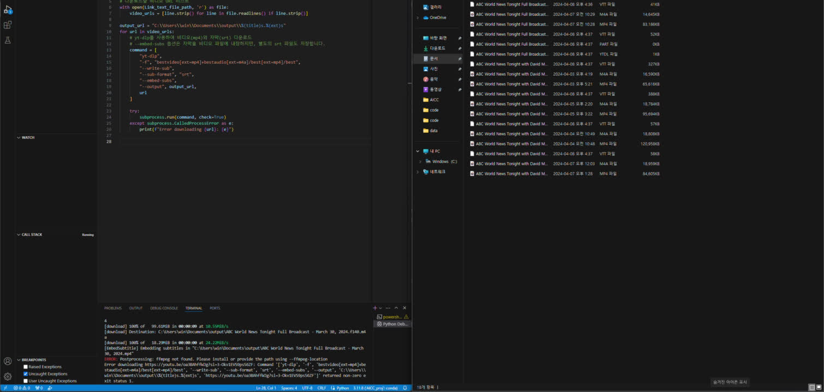


뉴스 등 방송 콘텐츠
실시간 자막 변환 기술 개발
Data Collection Process
데이터 복호화
AICC
② 수집된 링크를 OSS Library / Shell Script를 사용하여 비디오(mp4)와 자막(vtt) 다운로드
03

Slide 5
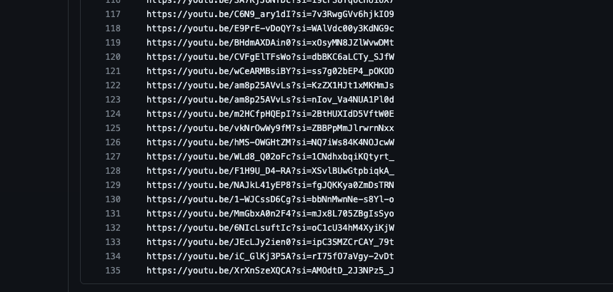
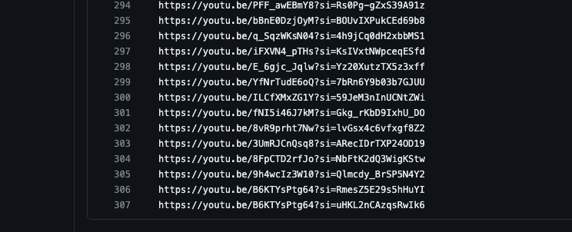
뉴스 등 방송 콘텐츠
실시간 자막 변환 기술 개발
Data Collection
데이터 수집
AICC
③ Data set 442개 Download(완)
[Data Set - ABC News] 135개
[Data Set - CNN News] 307개
04

Slide 6
뉴스 등 방송 콘텐츠
실시간 자막 변환 기술 개발
activity plan
활동 계획
AICC
금주 활동계획 | Audio Separation (Noise Cancellation | RAW → Speech + other Noise) Solution 및 SOTA Model Evaluation Metric 분석 (WER 등)
 | 팀장 (박성준) | 팀원 1 (김기흥) | 팀원 2 (하은지)
금주 개인별 활동계획 | AWS, Watson AI 등 상용 Solution Evaluation 결과 도출 RAW data Preprocessing Data | STT 관련 SOTA Paper/Model Metric 분석(WER) | [Data Preprossing] Audio separation 전처리 전·후 상용 Solution의 성능 비교 위함
차주 활동계획 | STT 엔진 구현 STT 엔진 최적화(구현과 일부 병행) STT Engine Baseline Code 구성
05

Slide 7
AICC
감사합니다
김기흥 | 박성준 | 하은지

